Slide 1
Infrastruktura Big Data

Slide 2
Agenda
Spark Structured Streaming
Spark Streaming

Slide 3
Porównanie
Spark Structured Streaming
Zbudowany na silniku Spark SQL
Oparty na Tabeli
Dataset/DataFrame API
https://spark.apache.org/docs/latest/structured-streaming-programming-guide.html
Structured Streaming - Azure Databricks | Microsoft Docs
Spark Streaming
Rozszerzenie do Spark API
Oparty na Micro-batch
DStream (stream bloków RDD)
https://spark.apache.org/docs/latest/streaming-programming-guide.html

Slide 4

Spark Structure Streaming

Slide 5
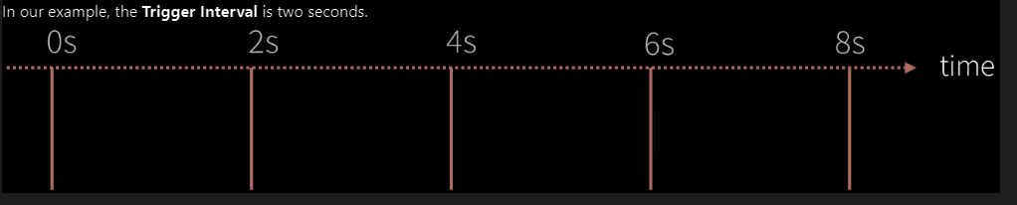
Problem ze Spark Streaming - Micro-batch
Dane napływają z TCP-IP np Kafka, Kinesis, inne źródła
Dane wpływają szybciej niż jesteś w stanie je przetworzyć
Rozwiązanie problemu model Micro-Batch czyli zbieramy dane w przedziałach czasowych (Trigger Interval)

Slide 6
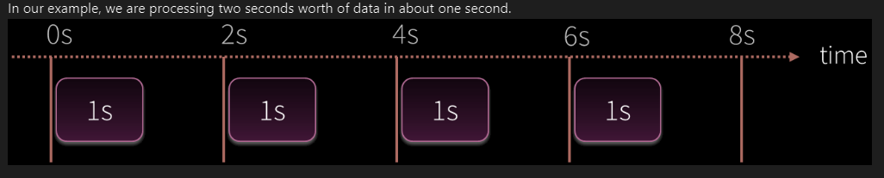
Przetwarzanie micro-batcha
Dla każdego przedziału czasowego przetwarzamy dane z poprzedniego przedziału czasowego (np ostatnie dwie sekundy)
W tym przykładzie przetwarzamy dane z dwóch sekund w jedna sekunde

Slide 7
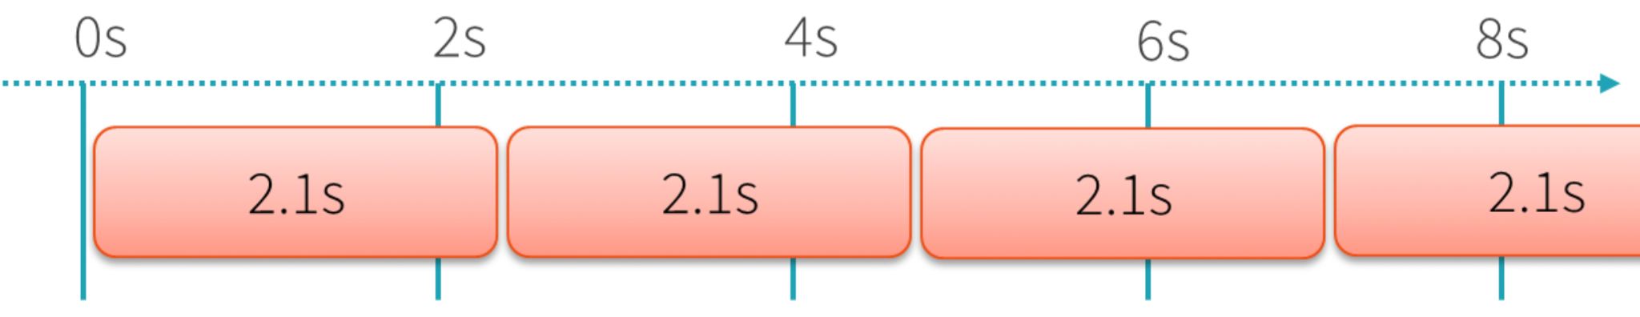
Opóźnienie
Co jeśli nie przetwarzamy danych wystarczająco szybko

Slide 8
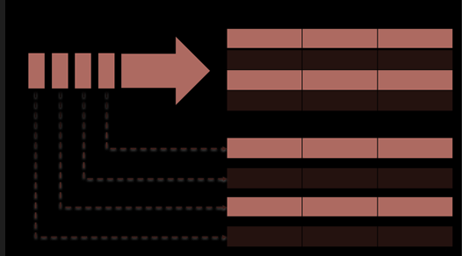
Mikro-batch alternatywa
Co sie stanie jesli nie przetwarzamy danych wystarczająco szybko ?
CEL: przetworzenie danych z poprzedniego przedziału zanim wpłyną kolejne dane
Rozwiązanie: Spark Structure Streaming traktuje stream (micro batch) jako tabele i ciągle dodaje (append)
Trigger interval = append (new row)

Slide 9
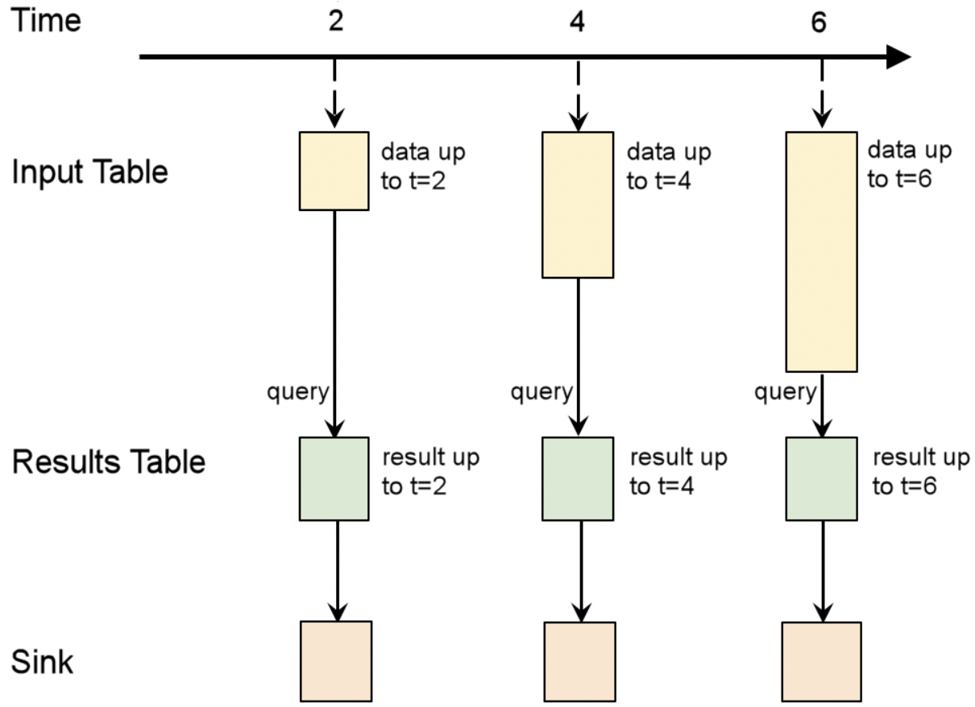
Zapytania do tabeli
Proces pobierania danych z tabeli:
Dla każdego przedziału czasu dane są dodawane do tabeli
Input table - definiujemy zapytanie jak na tabelę statyczną
Result table - wyliczenia są przekazywane do tabeli wyników
Sink - Na koniec zapis do output
Definiujesz trigger kiedy input table powinna być uaktualniona.
Przy każdym wywołaniu triggera spark sprawdza nowe dane in inkrementalnie uaktualnia result table

Slide 10
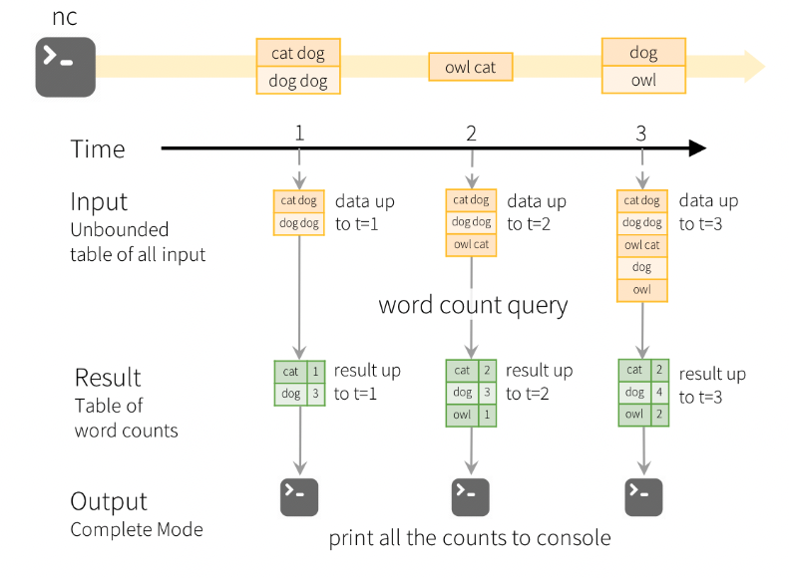
It reads the latest available data from the streaming data source, processes it incrementally to update the result, and then discards the source data

Slide 11
Output Modes
Append: Tylko nowe wiersze dołączone do tabeli wyników od ostatniego wyzwalacza są zapisywane do sinka. Jest to przydatne tylko wtedy, gdy istniejące wiersze w tabeli wyników nie zostały zmienione.
Complete: Cała zaktualizowana tabela wyników jest zapisywana w sinku.
Update: Tylko wiersze w tabeli wyników, które zostały zaktualizowane od ostatniego wyzwalacza, zostaną wyprowadzone do sinka.

Slide 12
Stream części składowe
Input source:
File source
Kafka
Azure Event hub / AWS Kinesis
Pliki w systemie HDFS
TCP-IP sockets
Sink
Kafka
Azure Event Hub/AWS Kinesis
File
Console
Foreach
ForeachBatch

Slide 13
Output Sinks
Typ | Output Mode | Opis
File | Append | Format dostępne w DataFrameWriter
Kafka | Append, Complete, Update | Output dodany do topic Kafki
Console | Append, Complete, Update | Output do konsoli, debugowanie
Memory | Append, Complete | In-memory table (Spark SQL lub DataFrame)
Foreach | Append, Complete, Update | Własna definicja sinka dla każdego wiersza
Foreach Batch | Append, Complete, Update | Dowolne operacje i niestandardowa logika na wyjściu

Slide 14
Charakterystyka Streamu
Stream nie są posortowane
Dane można przesłać do wielu sinków data lake
Dane wpływają szybciej niz jestes je w stanie przetworzyć
Dane zawierają ‘event-time’ - czas wytworzenia danych
Stream nie musi być ciągły
Np. pliki logów mogą być przetwarzane co godzinę
Dane finansowe mogą być przetwarzane raz na miesiąc

Slide 15
Odporność na błędy (Fault tolerance)
W każdej chwili proces może być zrestartowany i dane przetworzone ponownie.
Zakłada się, że każde źródło strumieniowe ma przesunięcia (offset) - śledzi odczytaną pozycję w strumieniu.
Używa mechanizmu ‘checkpoint’
Zapisuje zakres przetwarzanych danych w każdym wyzwalaczu (trigger)
Odtwarzalne źródła i ‘idempotent sink’

Slide 16
Schemat
Musisz podać schemat kiedy streamujesz z pliku
Dla potrzeb testowania ad-hoc możesz włączyć wczytywanie schematu spark.sql.streaming.schemaInference true.
Spark potrafi wykryć partycję w ścieżkach kiedy są odpowiednio nazwane /key=value/
Np /data/year=2016/

Slide 17
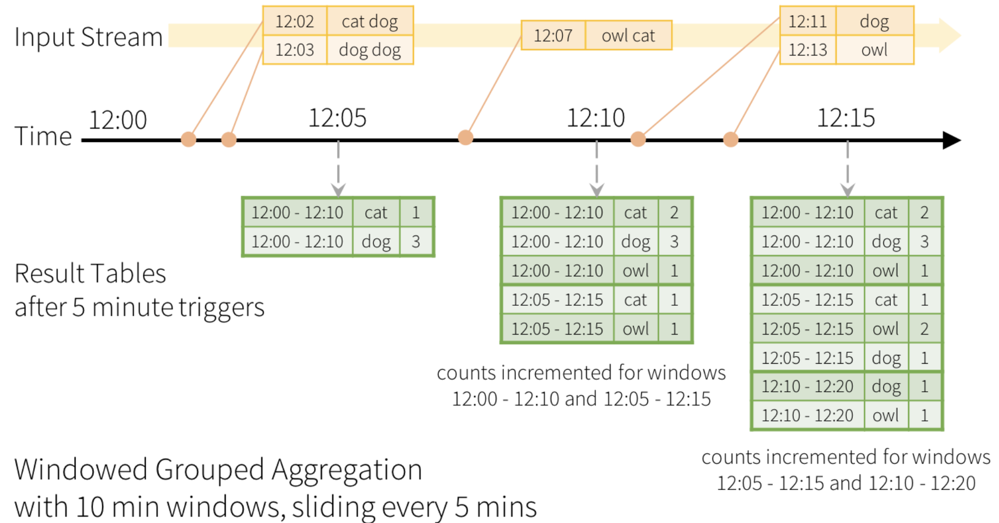
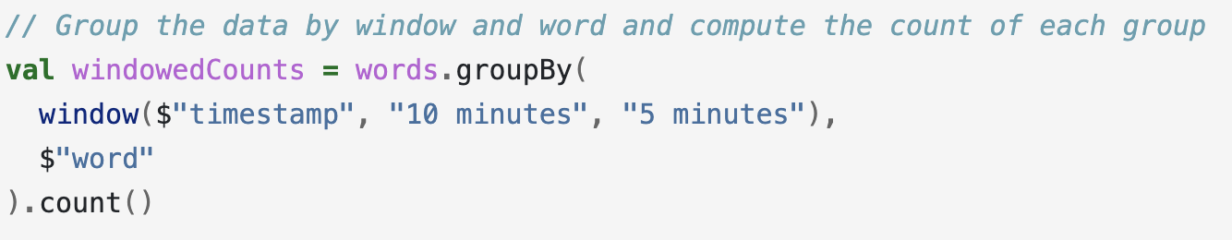
Windowing
Jest to agregacja
wartości na
podstawie
czasu zdarzenia
(event-time)
w grupie.

Slide 18
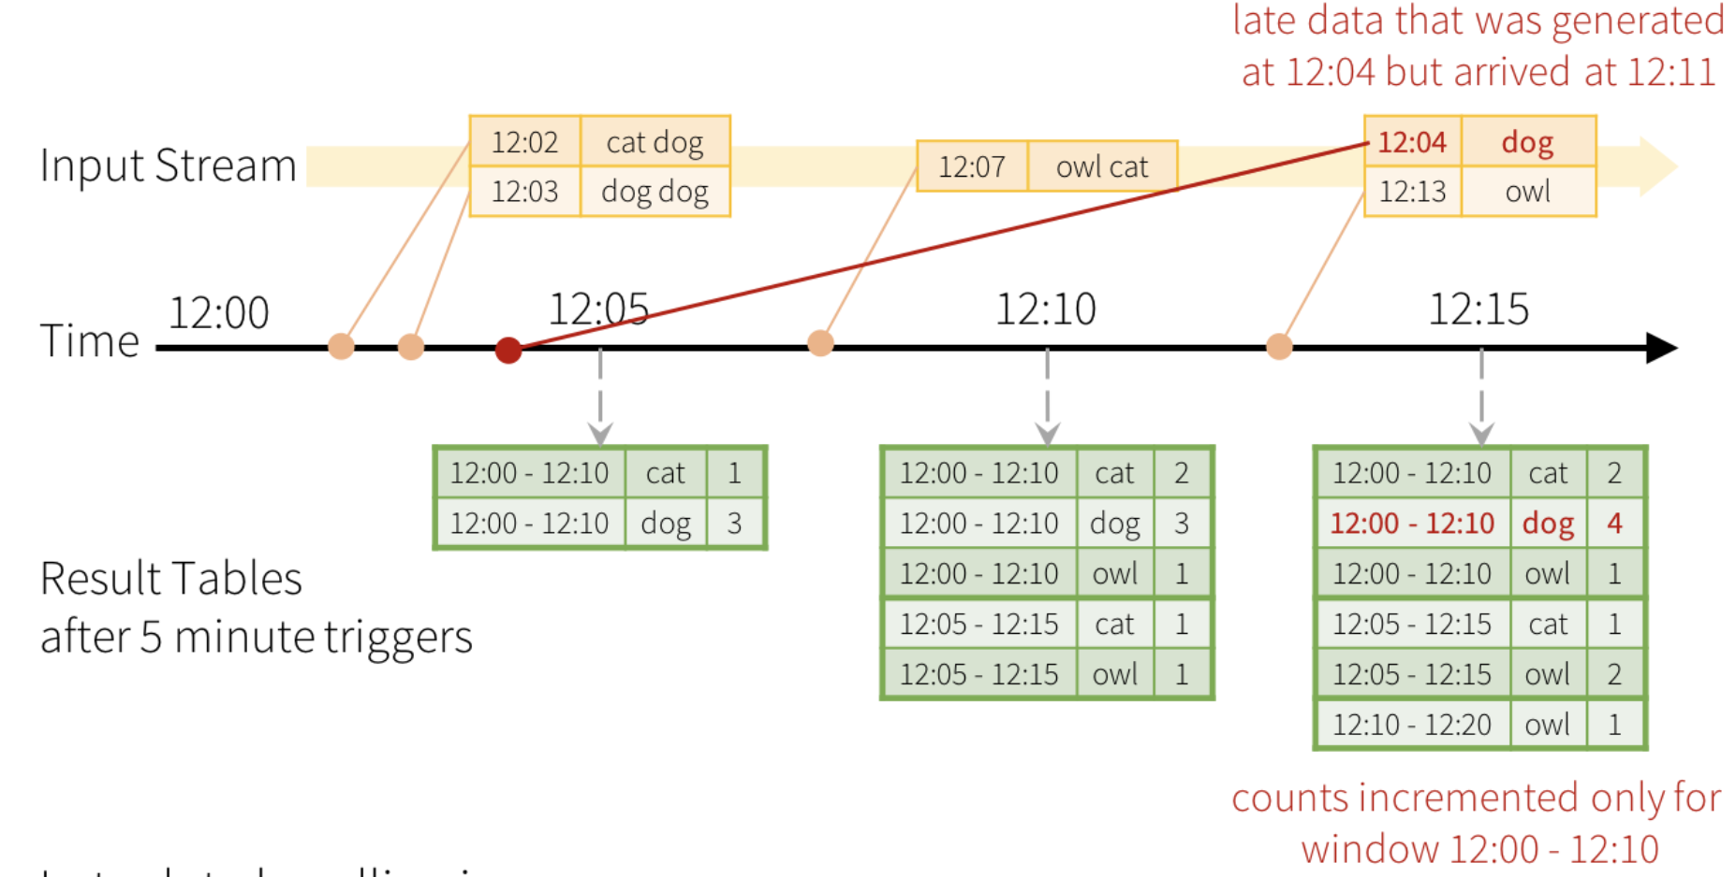
Spóźnialscy
Watermark
Pośredni
stan w pamięci
Kiedy przestać
trzymać
dane tymczasowe

Slide 19
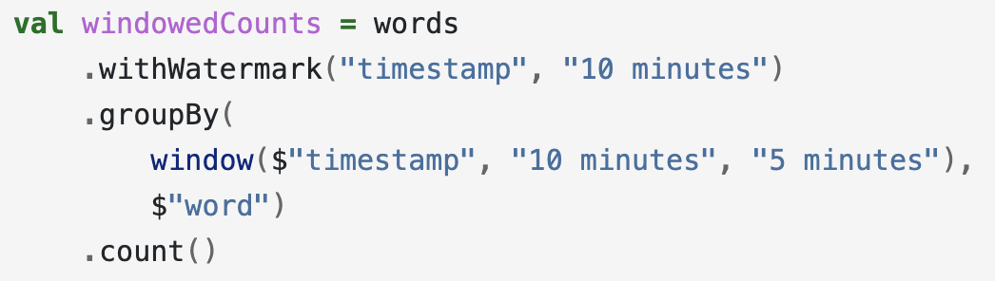
Watermark
Automatycznie śledzi aktualny czas zdarzenia w danych i stara się odpowiednio wyczyścić stary stan.
Możesz zdefiniować watermark zapytania, określając kolumnę czasu zdarzenia i próg oczekiwanego opóźnienia danych pod względem czasu zdarzenia.
(max event time seen by the engine - late threshold > window ending at time T)
Akceptuje dane spóźnione 10 minut

Slide 20
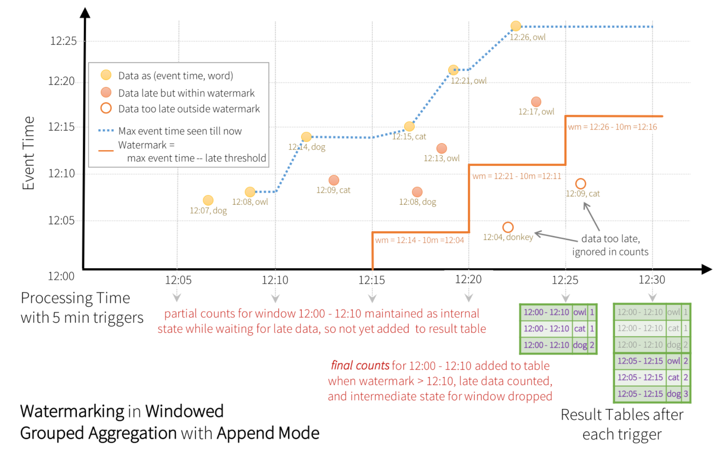

Slide 21
Warunki dla watermark
Output mode musi być Append or Update.
Nie możesz użyć Complete mode on potrzebuje zachować wszystkie agregacje - szczegóły Output Modes
Agregacje muszą mieć kolumnę ‘event-time’ lub ustawione okienko ( window) na kolumnie ‘event-time’.
withWatermark musi być użyte na tej samej kolumnie (timestamp) użytej do agregacji. Przykład błędu, df.withWatermark("time", "1 min").groupBy("time2").count().
withWatermark musi być ustawiony przed agregacją. Przykład błędu, df.groupBy("time").count().withWatermark("time", "1 min").

Slide 22
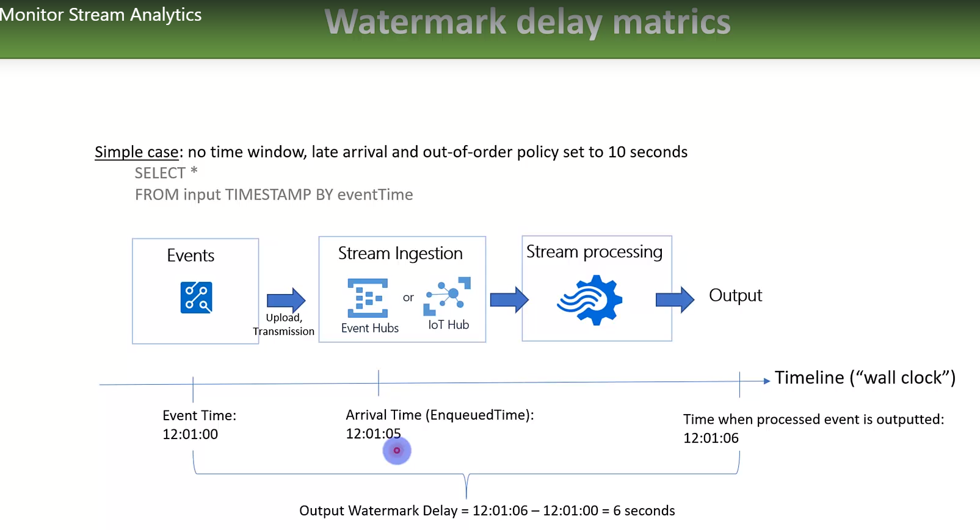

Slide 23
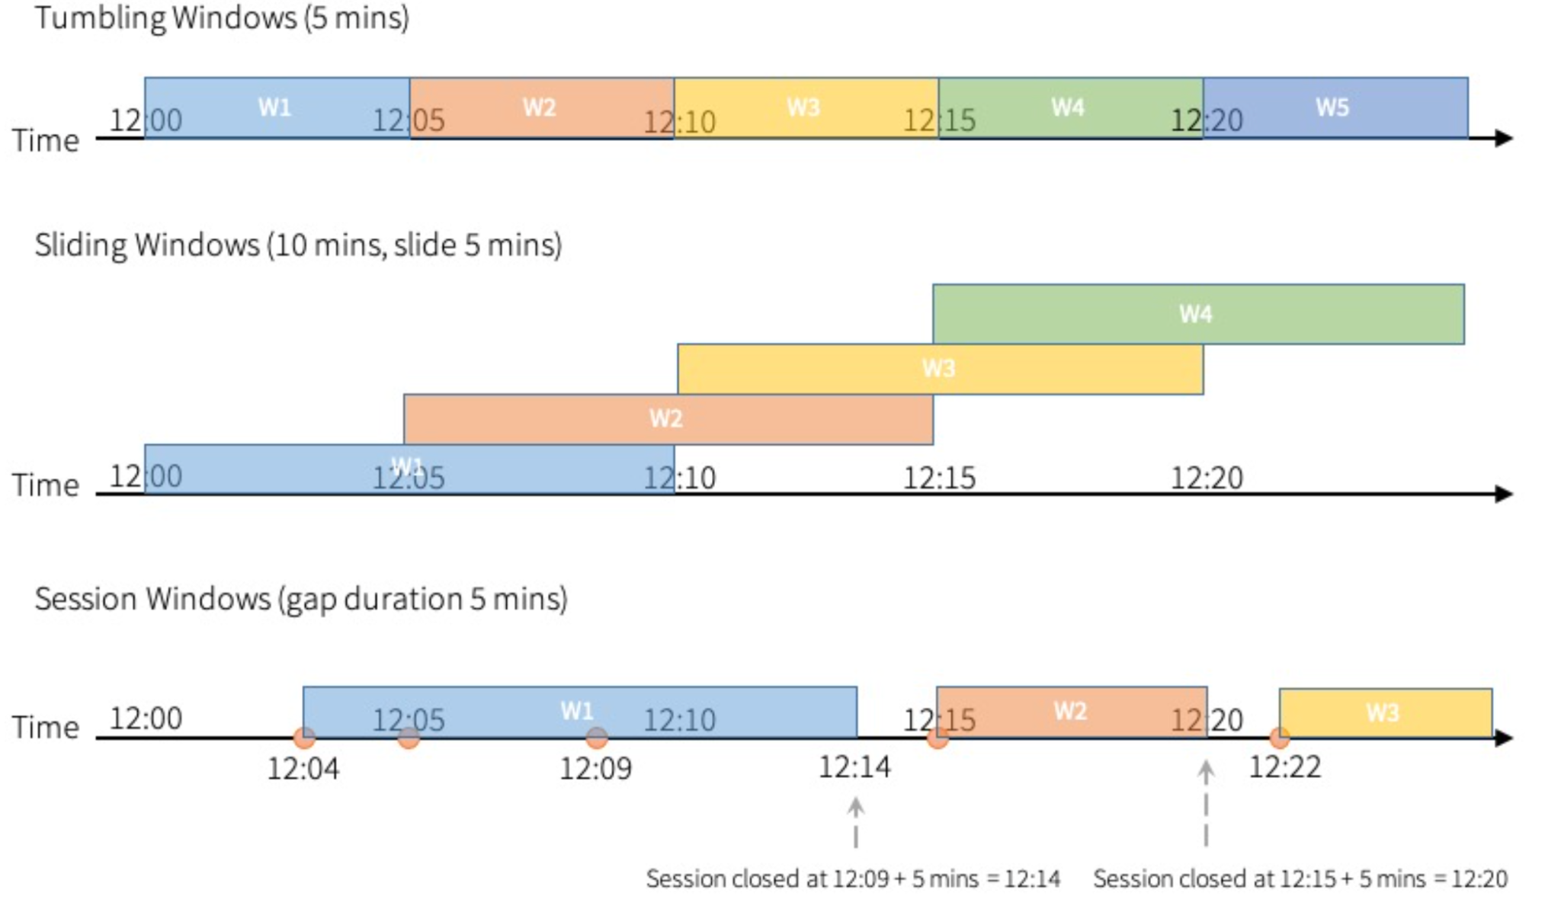
Typy okienek Spark

Slide 24
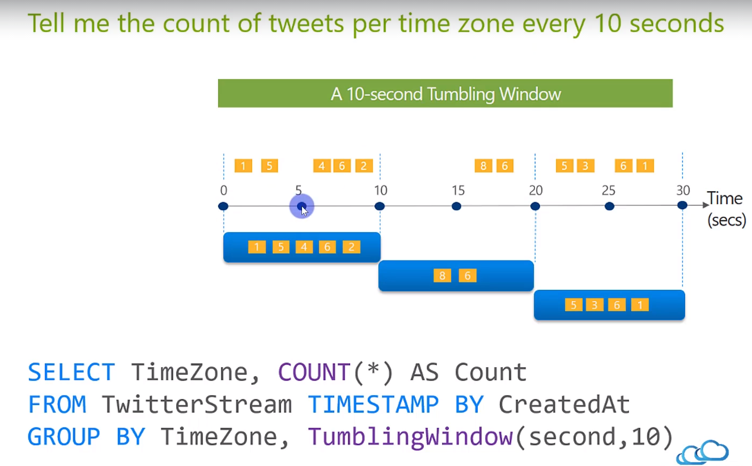
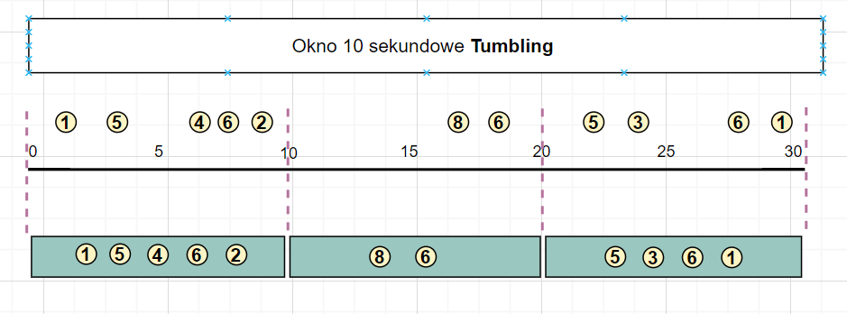

Slide 25
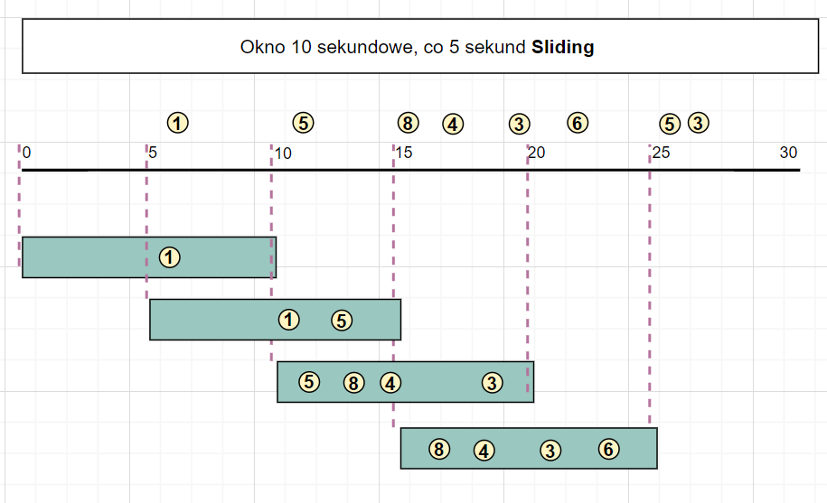
Fixed lenght, starts on new event then goes back for time , goes back from event time

Slide 26
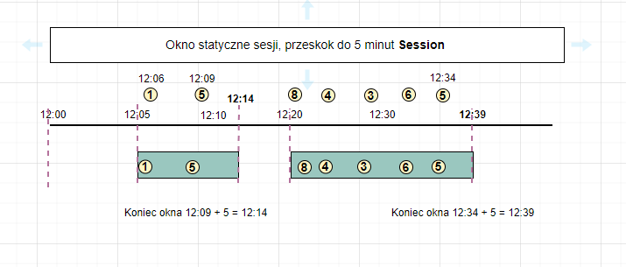
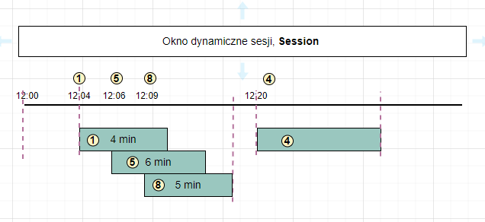

Slide 27
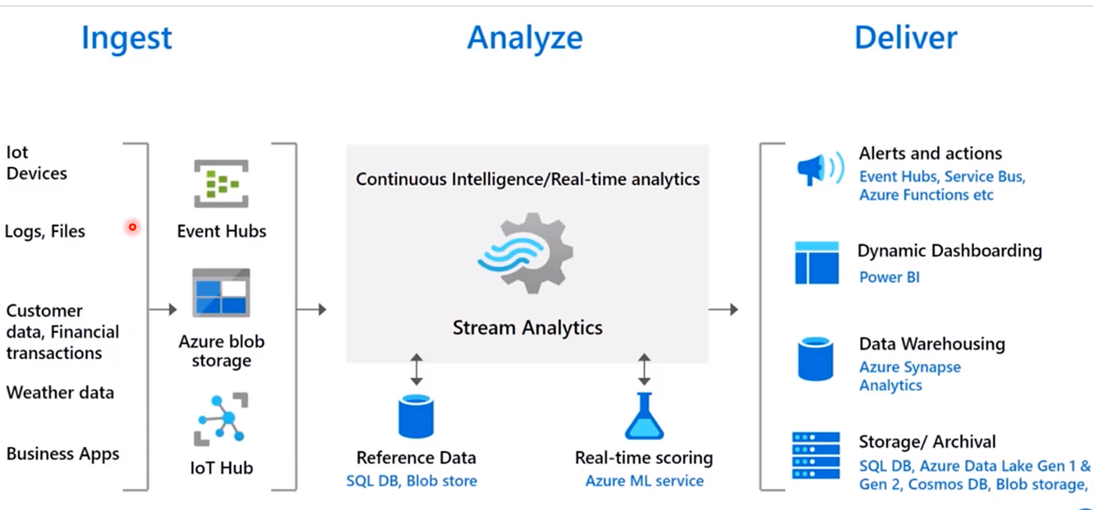

Slide 28
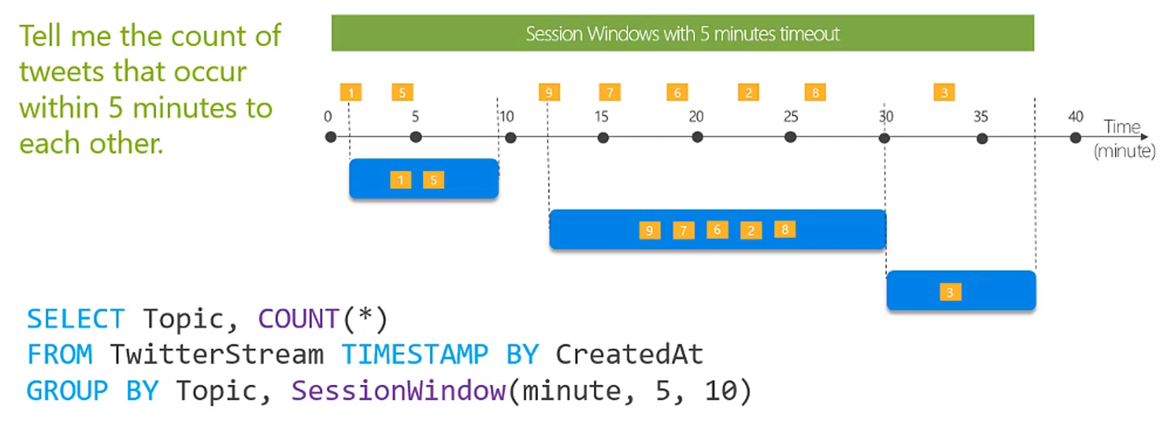
The lengh is not fixed, does not overlap
It will terminate in 10 minutes, check for 5 to check for event, if there is no even wihtin max size

Slide 29
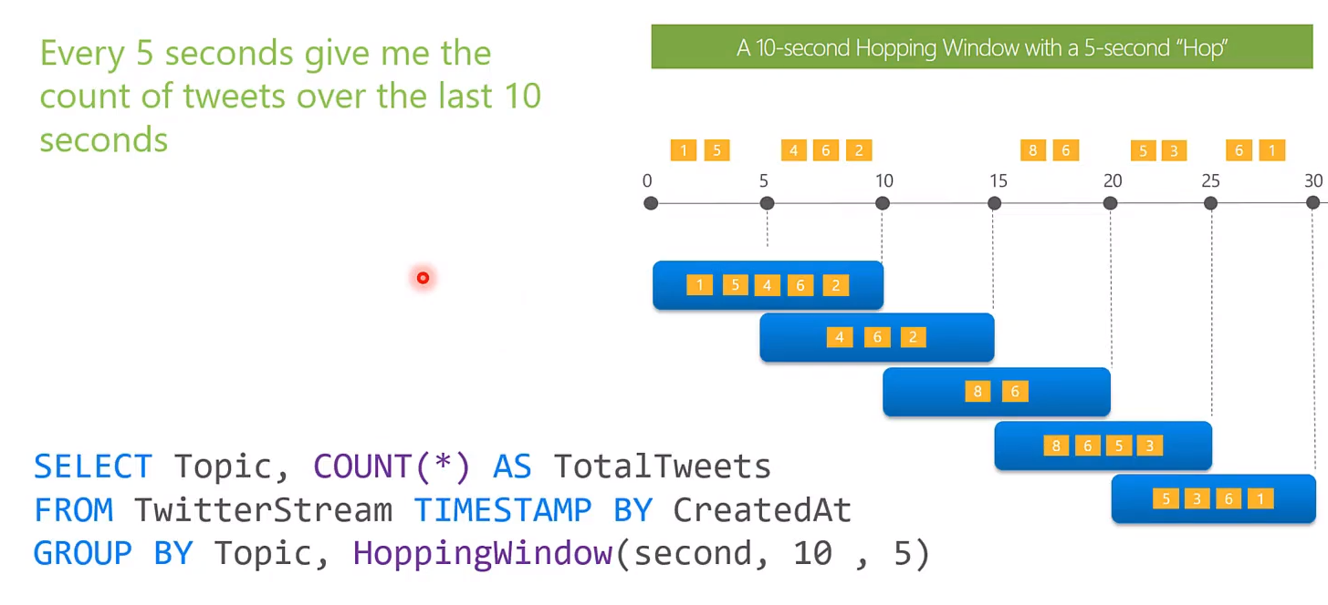

Slide 30
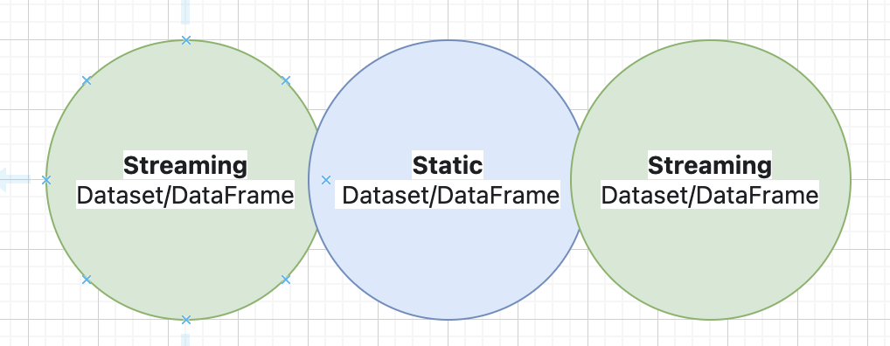
Joins
Join na static-streaming lub streaming-streaming
Wspierane Typy: Inner, Outer, Semi
https://spark.apache.org/docs/latest/structured-streaming-programming-guide.html#join-operations

Slide 31
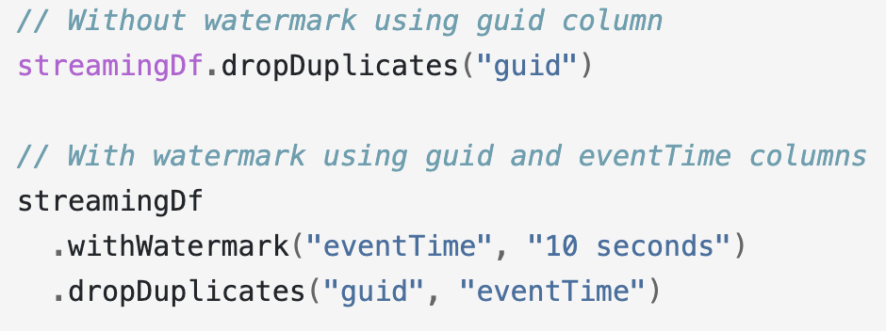
Usuwanie duplikatów
Możesz usuwać duplikaty strumieniach danych, używając w zdarzeniach unikalnego identyfikatora.
Wsparcie dla watermark

Slide 32
Zabronione operacje
Wiele agregacji strumieniowych (ex łańcuch agregacji).
Nie działa `Limit()` and `take(n wierszy)`.
Operacje `Distinct()`.
Usuwanie duplikatów wykonanych po agregacji.
Sortowanie tylko po agregacji i w `Complete Output Mode`.
Kilka typów outer joins. support matrix in the Join Operations.

Slide 33
Odzyskiwanie po awarii - Checkpointing
Checkpointing - czyli logi z punktami kontrolnymi
W przypadku awarii lub wyłączenia streamu można go uruchomić ponownie.
Sink - idempotencja wiele zapisów tych samych danych nie spowoduje duplikatów
Lokalizacja musi być zgodna ze standardem HDFS
Zapisuje przetworzone agregacje w każdym wyzwalaczu (trigger)
Kiedy następuje awaria silnik stara się uruchomić proces ponownie
Działa tylko na źródłach (replayable) np Kafka czy File

